Slide 1



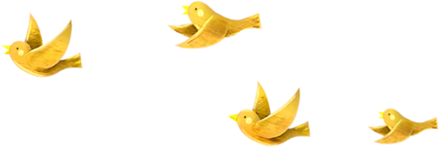


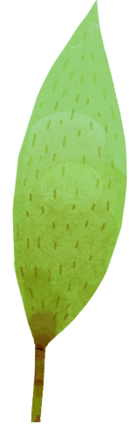
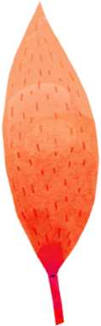


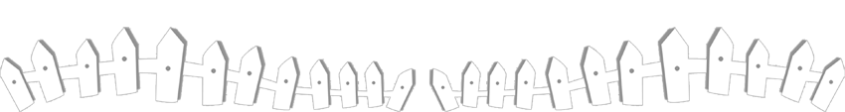
Chủ đề 5: Bài học từ cuộc sống
Bài 1
Bài 1
Bài 1
KIẾN VÀ CHIM BỒ CÂU
KIẾN VÀ CHIM BỒ CÂU
KIẾN VÀ CHIM BỒ CÂU
Notes:
更多模板请关注：https://haosc.taobao.com

Slide 2

Chào các em đến với tiết học Tiếng Việt lớp 1
Bài 1. Kiến và chim bồ câu ( Trang 84-85)
Giáo viên giảng dạy: LÊ THỊ THẮM
Trường: TH& THCS ĐẠI SƠN

Slide 3

Tiết 1

Slide 4

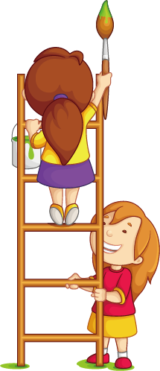
1
Khởi động

Slide 5
Khởi động

Slide 6
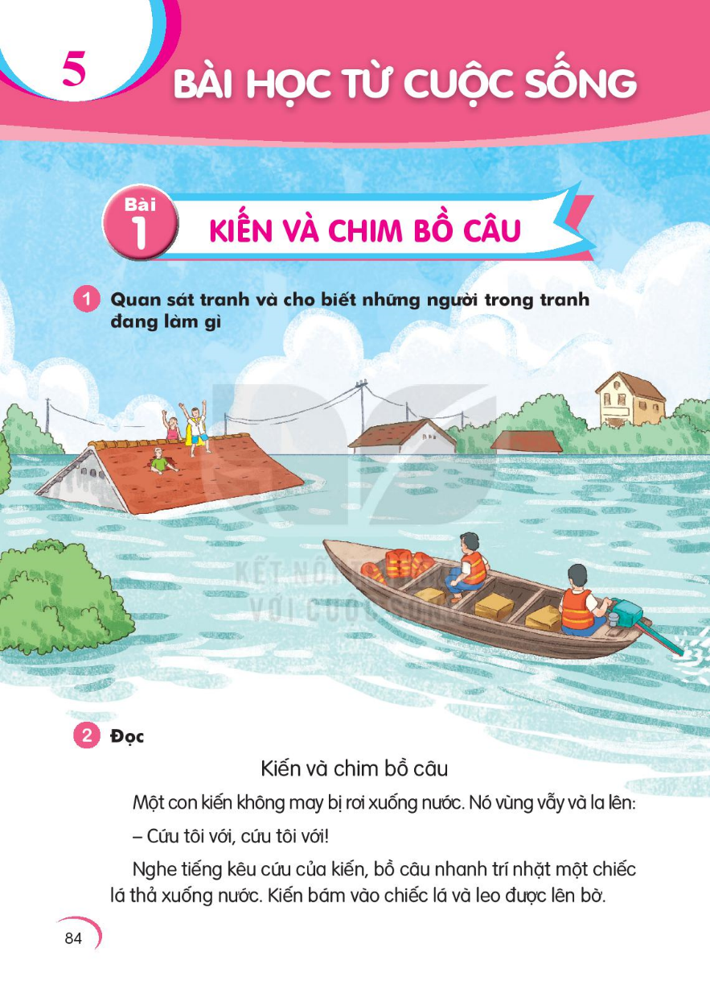
Thứ hai ngày 18 tháng 3 năm 2024
Tiếng Việt
1. Đây là hình ảnh những ngôi nhà đang bị ngập chìm trong lũ . Những người trong bức tranh đứng trên nóc nhà tránh lũ đang gọi người cứu. Còn những người đang ngồi chèo thuyền chuyển thức ăn đến để cứu hộ và đưa người vào bờ.
1. Quan sát tranh và cho biết những người trong tranh đang làm gì?

Slide 7
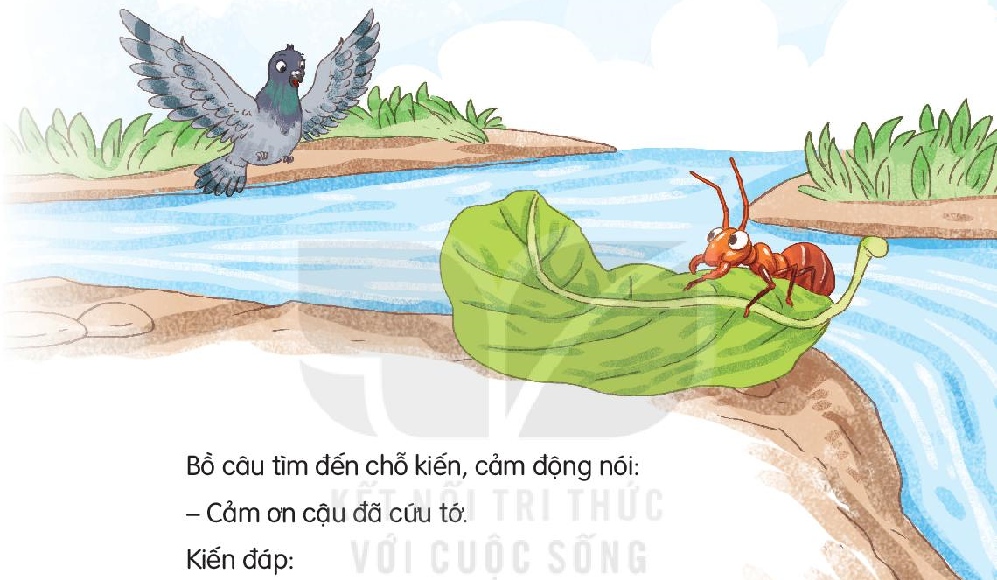
Thứ hai ngày 18 tháng 3 năm 2024
Tiếng Việt
Tiết 313+314: Bài 1: KIẾN VÀ CHIM BỒ CÂU

Slide 8
2
Đọc

Slide 9
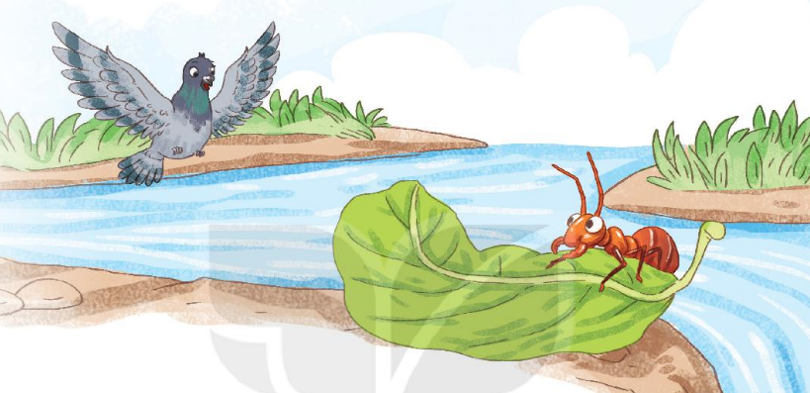
Thứ hai ngày 18 tháng 3 năm 2024
Tiếng Việt
Tiết 313+314. Bài 1: KIẾN VÀ CHIM BỒ CÂU
Kiến và chim bồ câu
Một con kiến không may bị rơi xuống nước. Nó vùng vẫy và la lên:
- Cứu tôi với, cứu tôi với!
Nghe tiếng kêu cứu của kiến, bồ câu nhanh trí nhặt một chiếc lá thả xuống nước. Kiến bám vào chiếc lá và leo được lên bờ.
Một hôm, kiến thấy người thợ săn đang ngắm bắn bồ câu. Ngay lập tức, nó bò đến, cắn vào chân anh ta. Người thợ săn giật mình. Bồ câu thấy động liền bay đi.
(1 )
(2)
(3)
(4)
(5)
(7)
(6)
(8)
(9)
Bồ câu tìm đến chỗ kiến, cảm động nói:
- Cảm ơn cậu đã cứu tớ.
Kiến đáp:
- Cậu cũng giúp tớ thoát chết mà.
Cả hai đều rất vui vì đã giúp nhau.
( Theo Ê-dốp)
(10)
(11)
(12)
(13)
(14)
Từ ngữ: vùng vẫy,
nhanh trí,
thợ săn

Slide 10
Thứ hai ngày 18 tháng 3 năm 2024
Tiếng Việt
Tiết 313+314. Bài 1: KIẾN VÀ CHIM BỒ CÂU
Kiến và chim bồ câu
Một con kiến không may bị rơi xuống nước. Nó vùng vẫy và la lên:
- Cứu tôi với, cứu tôi với!
Nghe tiếng kêu cứu của kiến, bồ câu nhanh trí nhặt một chiếc lá thả xuống nước. Kiến bám vào chiếc lá và leo được lên bờ.
Một hôm, kiến thấy người thợ săn đang ngắm bắn bồ câu. Ngay lập tức, nó bò đến, cắn vào chân anh ta. Người thợ săn giật mình. Bồ câu thấy động liền bay đi.
(1 )
(2)
(3)
(5)
(4)
(7)
(6)
(8)
(9)
Bồ câu tìm đến chỗ kiến, cảm động nói:
- Cảm ơn cậu đã cứu tớ.
Kiến đáp:
- Cậu cũng giúp tớ thoát chết mà.
Cả hai đều rất vui vì đã giúp nhau.
( Theo Ê-dốp)
(10)
(11)
(12)
(13)
(14)
Từ ngữ: vùng vẫy,
nhanh trí,
thợ săn

Slide 11
Thứ hai ngày 18 tháng 3 năm 2024
Tiếng Việt
Tiết 313+314. Bài 1: KIẾN VÀ CHIM BỒ CÂU
Luyện đọc nhóm
Kiến và chim bồ câu
Một con kiến không may bị rơi xuống nước. Nó vùng vẫy và la lên:
- Cứu tôi với, cứu tôi với!
Nghe tiếng kêu cứu của kiến, bồ câu nhanh trí nhặt một chiếc lá thả xuống nước. Kiến bám vào chiếc lá và leo được lên bờ.
Một hôm, kiến thấy người thợ săn đang ngắm bắn bồ câu. Ngay lập tức, nó bò đến, cắn vào chân anh ta. Người thợ săn giật mình. Bồ câu thấy động liền bay đi.
1
2
Bồ câu tìm đến chỗ kiến, cảm động nói:
- Cảm ơn cậu đã cứu tớ.
Kiến đáp:
- Cậu cũng giúp tớ thoát chết mà.
Cả hai đều rất vui vì đã giúp nhau.
(Theo Ê-dốp)
Đọc toàn văn bản
3
* Vùng vẫy: vùng mạnh , liên tiếp cho thoát khỏi nguy hiểm.
* Nhanh trí: có khả năng nghĩ nhanh và đối phó nhanh

Slide 12
Tiết 2

Slide 13
3
Trả lời
câu hỏi

Slide 14
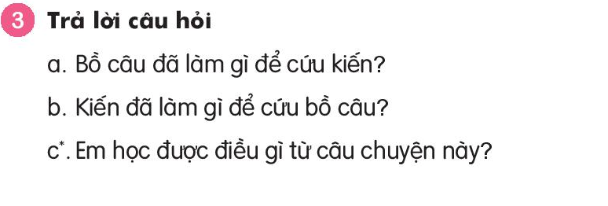
Thứ hai ngày 18 tháng 3 năm 2024
Tiếng Việt
Tiết 313+314. Bài 1: KIẾN VÀ CHIM BỒ CÂU
a. Bồ câu đã nhanh trí nhặt một chiếc lá thả xuống nước để cứu kiến.
b. Kiến bò đến người thợ săn và cắn vào chân anh ta.
c. Qua bài học này em học được: Phải biết giúp đỡ người khác khi họ gặp hoạn nạn khó khăn

Slide 15
4
Viết vào vở

Slide 16

Thứ hai ngày 18 tháng 3 năm 2024
Tiếng Việt
Tiết 313+314. Bài 1: KIẾN VÀ CHIM BỒ CÂU
4.Viết câu trả lời cho câu hỏi a ở mục 3
(…).
Kiến bò đến chỗ người thợ săn và
cắn vào chân của anh ta.

Slide 17
Tiết 3

Slide 18
5
Chọn từ ngữ

Slide 19

Thứ ba ngày 19 tháng 3 năm 2024
Tiếng Việt
Tiết 315+316. Bài 1: KIẾN VÀ CHIM BỒ CÂU
5. Chọn từ ngữ để hoàn thiện câu và viết câu vào vở
giật mình
nhanh trí
cảm động
giúp nhau
cứu
a. Nam nghĩ ngay ra lời giải cho câu đố.
(…)
b. Ông kể cho em nghe một câu chuyện
(…)

Slide 20
6
Kể chuyện

Slide 21
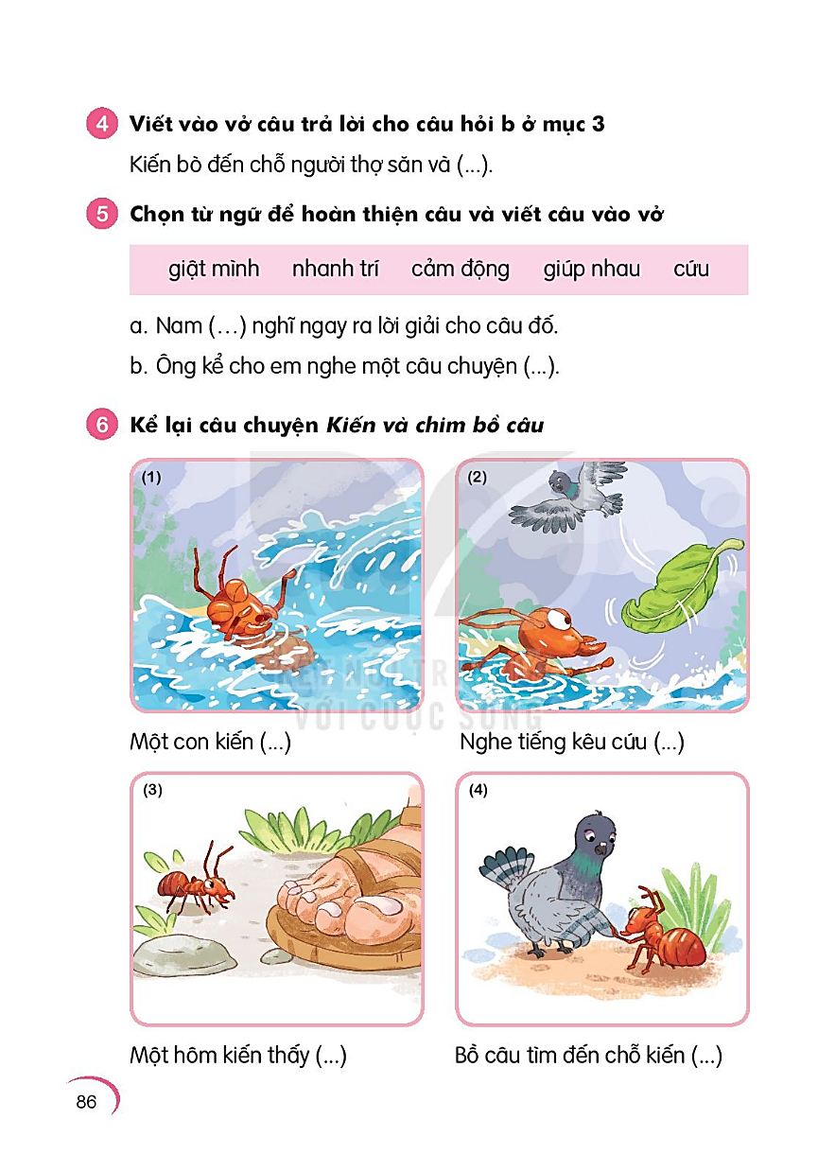
Thứ ba ngày 19 tháng 3 năm 2024
Tiếng Việt
Tiết 315+316. Bài 1: KIẾN VÀ CHIM BỒ CÂU
6. Kể lại câu chuyện Kiến và chim bồ câu
Một con kiến không may bị rơi xuống nước. Nó vùng vẫy và la lên: Cứu tôi với, cứu tôi với!
Nghe tiếng kêu cứu của kiến, bồ câu nhanh trí nhặt một chiếc lá thả xuống nước. Kiến bám vào chiếc lá và leo lên được bờ.
Một hôm kiến thấy người thợ săn đang ngắm bắn bồ câu. Ngay lập tức, nó bò đến, cắn vào chân anh ta. Người thợ săn giật mình. Bồ câu thấy động liền bay đi.
Bồ câu tìm đến chỗ kiến cảm động nói: Cảm ơn cậu đã cứu tớ.
Kiến đáp: Cậu cũng giúp tớ thoát chết mà.
Cả hai đều rất vui vì đã giúp nhau.

Slide 22
Tiết 4

Slide 23
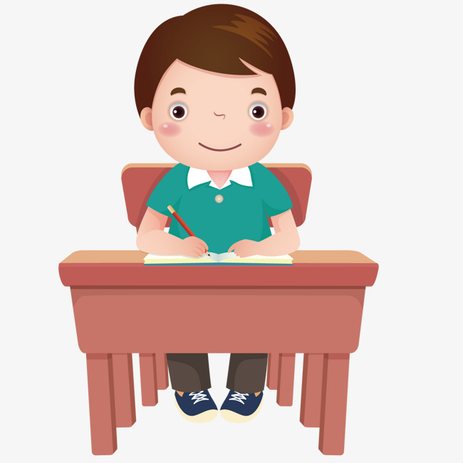
7. Nghe viết

Slide 24
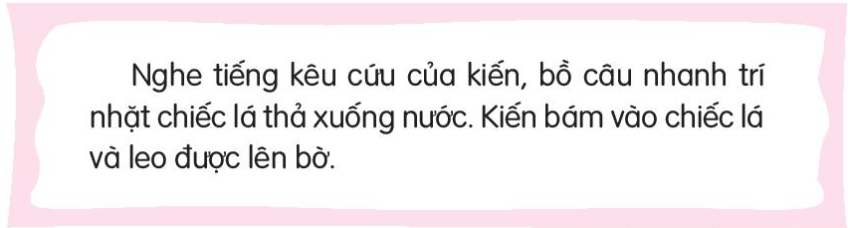
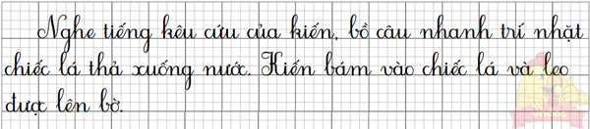
Thứ ba ngày 19 tháng 3 năm 2024
Tiếng Việt
Tiết 315+316. Bài 1: KIẾN VÀ CHIM BỒ CÂU
7. Nghe viết

Slide 25
8
Tìm từ ngữ

Slide 26
Thứ ba ngày 19 tháng 3 năm 2024
Tiếng Việt
Tiết 315+316. Bài 1: KIẾN VÀ CHIM BỒ CÂU
Tìm trong hoặc ngoài bài đọc Kiến và chim bồ câu từ ngữ có tiếng chứa vần ăn, ăng, oat, oăt
8
Vần
Trong bài đọc
Ngoài bài đọc
ăn
săn, cắn
thằn lằn,
củ sắn
may mắn
lăn tăn,
con trăn,…
ăng
bằng lăng,
mặt trăng,
căng thẳng,
Lăng Bác Hồ,…
oat
thoát
hoạt hình,
lục soát,
toát mồ hôi,
trốn thoát,…
oăt
loắt choắt,
thoăn thoắt,
nhọn hoắt,…

Slide 27
9
Quan sát tranh

Slide 28
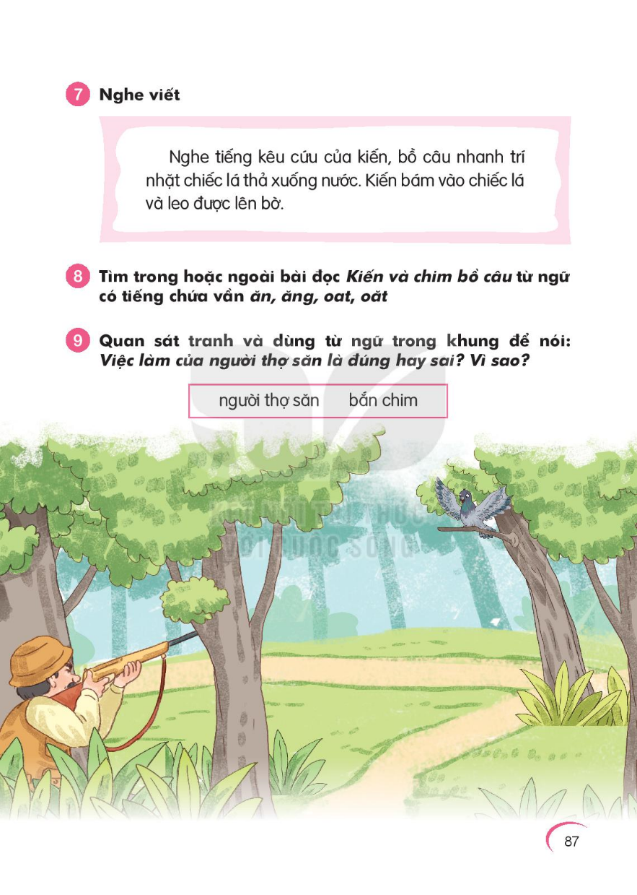
Thứ ba ngày 19 tháng 3 năm 2024
Tiếng Việt
Tiết 315+316. Bài 1: KIẾN VÀ CHIM BỒ CÂU
9. Quan sát tranh và dùng từ ngữ trong khung để nói: Việc làm của người thợ săn là đúng hay sai? Vì sao?
người thợ săn bắn chim
Hành động của người thợ săn là sai. Vì bắn chim là hành động giết hại chú chim bé nhỏ, vô tội và phá hoại thiên nhiên.

Slide 29
10
Củng cố

Slide 30

Thứ ba ngày 19 tháng 3 năm 2024
Tiếng Việt
Tiết 315+316. Bài 1: KIẾN VÀ CHIM BỒ CÂU
* V ề nhà đọc ôn lại bài: Kiến và chim bồ câu
Chuẩn bị bài 2: Câu chuyện của rễ
( Trang 88, 89)

Slide 31
Thứ ba ngày 19 tháng 3 năm 2024
Tiếng Việt
Tiết 315+316. Bài 1: KIẾN VÀ CHIM BỒ CÂU

